Slide 1
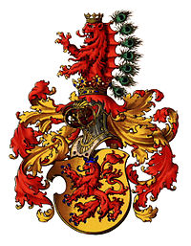
ZŠ a MŠ Vroutek zpracoval: Mgr. Ivana Zelenková D 8, září - říjen
Čechy v době Předbělohorské-nástup Habsburků

Slide 2
- 1526 – mezník v českých dějinách – vymřel rod Jagelonců, nástup Habsburků
- Českými stavy byl zvolen novým českým králem Ferdinand I, Habsburkové se staly nejmocnějším evropským královským rodem. (vládly kromě Evropy i v Itálii,Nizozemsku, Španělsku,část Svaté říše ř.)
- Hospodářské postavení českého království v rámci R – U bylo významné – největší, nejbohatší, poskytovalo R-U nejvíc financí na válku s Turky (1529 - ohrožovali Uhersko)
- V Čechách pokračoval hospodářský rozvoj : těžba stříbra –Jáchymov, Kutná Hora, rybníkářství, pivovarnictví, pěstování obilí.

Slide 3
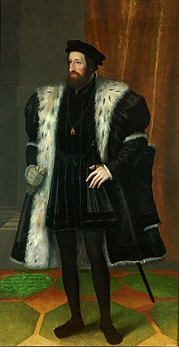
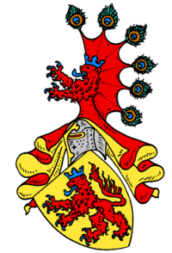
Obr.č.1 – císař Ferdinand I. Habsburský
Obr.č.2 – původní erb Habsburků

Slide 4
I přes hospodářský rozvoj české země stále zaostávaly za západní Evropou- ležely mimo hlavní dálkové obchodní trasy, prodělávaly na vývozu nezpracované suroviny – kovy , hlavně měď a stříbro.
- Česká předbělohorská společnost měla v době nástupu Habsburků stále stavovský charakter. ( 3 stavy – vyšší šlechta - páni, nižší šlechta-zemané, zástupci královských měst, zpočátku spolu s církví na Moravě).
- Stavy měly značnou politickou moc hlavně díky zemským sněmům, které volily krále a povolovaly králi výběr daní – berní daně.
- Ferdinand I. – chtěl vládnout absolutisticky ( dle vzoru ze Španělska)- tvrdě se střetl se stavy – boj o moc po celé 16. století

Slide 5
První český stavovský odboj , 1546-1547
- Ferdinand I. porušil slib a nutil české stavy shromáždit vojsko proti protestantům ( ti byli poraženi bez české účasti) – uvnitř stavů vznikl spor mezi šlechtickými stavy a 3.stavem.
- Ferdinand potrestal za neúčast města – 3.stav- hospodářsky , omezil jejich politickou moc a do vedení měst dosadil šlechtu.
- Omezit vliv měst se podařilo Ferdinandovi jen částečně – spory mezi městy a panovníkem trvaly dál.

Slide 6
- Ferdinand I. byl katolíkem - Čechy od husitských dob převážně protestantské – studenti vracející se ze zahraničí přinášeli myšlenky Martina Luthera a Jana Kalvína – reformátoři.
- Ferdinand I. chtěl posílit katolickou víru (80% protestantů)- svěřoval důležité a výnosné úřady katolíkům, pomoci měl i příchod Jezuitů 1556.
- Časem se počet katolíků zvyšoval díky rekatolizaci, ale v roce 1609 si čeští stavové vymohli na císaři Rudolfu II. (na trůn nastoupil r.1576-1611) „Majestát o náboženské svobodě“.

Slide 7
RUDOLF II.
- Byl nejvíce pozitivně hodnocen z Habsburků vládnoucí v Čechách ( zvolil si za své sídelní město Prahu. Byl velmi vzdělaný a podivínský, víc než mocenská politika ho zajímala věda a umění.
- Rudolf II. se stále častěji uzavíral před světem v paláci, věnoval se pouze svým sbírkám, jeho mladší bratr Matyáš chtěl vládnout – otevřený konflikt- mír 1608.
- Rudolfovi pomáhaly proti Matyášovi české stavy , ten se však nedokázal vyrovnat s náboženskou svobodou.
-

Slide 8
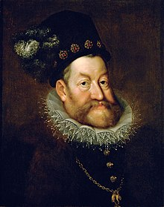
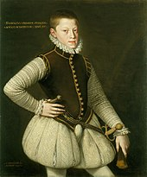
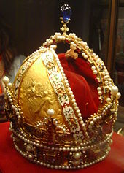
Obr. č. 5 – Rudolf II. Císař Svaté říše římské, český, uherský a chorvatský král a rakouský arcivévoda
Obr.č.6 – Rudolf II. v 15 letech
Koruna Rudolfa II.

